Slide 1
МАКРОЕКОНОМІКА

Slide 2
ТЕМА 5. МАКРОЕКОНОМІЧНА НЕСТАБІЛЬНІСТЬ: ЦИКЛІЧНІСТЬ ЕКОНОМІЧНОГО РОЗВИТКУ
1. Економічний цикл. Характеристика основних фаз ділового циклу.
2. Тривалість економічних циклів. Теорії циклічного розвитку та їх класифікація.

Slide 3
5.1. Економічний цикл. Характеристика основних фаз ділового циклу.
Циклічність – це розвиток національної економіки та світового господарства як цілісності, це рух від однієї макроекономічної рівноваги до другої.
Економічний цикл – це періодичні піднесення і затухання економічної активності, що відрізняються один від одного тривалістю та інтенсивністю при наявній довготривалій тенденції до економічного зростання.

Slide 4
Класична схема циклу

Slide 5
Фаза циклу: криза
Сукупна пропозиція (AS) переповнює ринок, але сукупний попит (AD) поступово зменшується. Збільшуються товарні запаси, але підприємства інерційно викидають на ринок нові й нові товари. Стрімко падають ціни (P).
Передусім банкрутують банки і кредитні установи, потім - підприємства.
Втрачається довіра між суб'єктами економіки. Всі прагнуть розрахунків готівкою. Цінні папери втрачають у ціні. Зростає позичковий процент (r).
Банкрутують великі підприємства. Зростає безробіття.

Slide 6
Найвідоміші «класичні» кризи
1825 – Англія
1836 –Англія і США
1841– США
1841 – США, Англія, Франція, Німеччина
1857 – перша СВІТОВА криза
1873, 1882, 1890
1900 – 1901: майже одночасно почалася у США і Росії передусім у металургії, а потім перекинулася на Європейський континент і набула всеохоплюючого характеру.
Банкрутство підприємств супроводжувалося стрімким зростанням безробіття

Slide 7
Велика депресія 1929-1933рр
Світова економічна криза почалася у Сполучених Штатах у так званий «чорний вівторок», 24 жовтня 1929 року як грім серед ясного неба.
Курси акцій провідних корпорацій на Нью-Йоркській фондовій біржі почали стрімко падати, що спровокувало біржову паніку.
Промислове виробництво у США протягом кризи скоротилося на 46,2% (автомобілів на 80%).
Виплавка сталі скоротилася на 76%.
Обсяг міжнародної торгівлі скоротився на 30%.
У березні 1933 р. безробіття досягло свого піку – 17 млн. чол., а це означало, що безробітним був майже кожен третій працездатний громадянин.

Slide 8
Фаза циклу: депресія
Може мати нетривалий характер. Рівень виробництва (AS) зберігається стабільно низьким. Зберігається значний рівень безробіття.
Падіння цін (Р) припиняється, знижується позичковий процент (r).
Стабілізуються товарні запаси
Незначною мірою зростає рівень виробництва
Скорочується безробіття.
Поступово зростає рівень цін та позичковий процент.
На товарному ринку підвищується попит на новітні технології та нове устаткування.
Фаза циклу: пожвавлення

Slide 9
Фаза циклу: піднесення
Наступає тоді, коли пожвавлення охоплює більшу частину галузей і має ажіотажний характер.
Рівень виробництва перевищує докризовий, зростають ціни, безробіття скорочується до мінімальних розмірів, зростає заробітна плата.
Особливо зростає попит на продукцію галузей, які визначають рівень НТП.
Розширення масштабів виробництва супроводжується зростанням попиту на сировину і матеріали – ціни на них зростають.
Фаза піднесення підсилює диспропорції, які закладені на стадії пожвавлення.
Економіка наближається до наступної фази.

Slide 10
Сучасна схема циклу

Slide 11
5. 2. Тривалість економічних циклів:
Короткотермінові цикли Джозеф Кітчин (3 роки і 4 місяці) пов'язував з коливаннями світових запасів золота.
Фундатор економетрики Веслі Клер Мітчел вбачав причину циклів всередині економічної системи, особливо у сфері грошового обігу.
Більшість економістів сучасності розглядає короткотермінові цикли як невід'ємну частину загально циклічного розвитку в основі якого є
Середньотривалі цикли Клемента Жугляра (10 років)
Причина циклу прихована у сфері банківської діяльності, а саме кредиту. Криза є оздоровлюючий фактор, що сприяє загальному зниженню рівня цін і ліквідації невиправдано створених підприємств

Slide 12
Будівельні цикли Саймона Кузнеця (15-20 років)
По'вязані із періодичним оновленням житла і певних типів промислових споруд.
Дж. М. Кларк помітив, що зростання попиту на предмети споживання супроводжується значним зростанням попиту на устаткування і машини. Цей ефект Кларк називав ефектом акселератора і вважав його основним моментом у процесі циклічного розвитку.
До Кларка на це явище звернув увагу французький вчений Альбер Афтальон, який пояснював причину середньотермінових циклів тривалістю процесу виробництва у часі.

Slide 13
Теорії циклічного розвитку та їх класифікація.
Теорія економічних циклів разом з теорією економічного зростання належать до теорій економічної динаміки і досліджує причини коливань економічної активності у часі.
Сьогодні виокремлюють такі теорії циклу.
Теорії зовнішніх факторів ( Вільям. Ст. Джевонс, Сіманака Юдзі);
Чисто монетарна теорія (Рой Хоутрі);
Теорія перенагромадження капіталу (М. Туган-Барановський, Альбер Афтальон);
Теорія недоспоживання Ж. Сисмонді;
Кейнсіанські теорії (Дж. М. Кейнс, Дж. Ґікс, П. Самюельсен, Е.Ґансен);
Психологічні теорії циклу: а) спекулятивні мотиви (Вільям. Ст. Джевонс, В. Парето); б) недосконалість ринкової інформації (А. Пігу); в) рівноважна теорія економічного циклу Р. Лукаса.
Теорія нововведень (новатора) Й. Шумпетера.

Slide 14
5. 3. Державне антициклічне регулювання
Порівняльна характеристика неокейнсіанських
і неоконсервативних підходів до антициклічного регулювання
Ознаки | Неокейнсіанство | Неоконсерватизм
Орієнтація | На попит | на пропозицію
Мета | Регулювання господарства в цілому (макрорівень) | Створення стимулів діяльності окремих фірм (мікрорівень)
Пріоритети регулювання | Податково-бюджетна політика Кредитно-грошова політика | Кредитно-грошова політика Податково-бюджетна політика
Оцінка ролі держави | Заохочення | Обмеження

Slide 15
На фазі кризи усі заходи держави мають бути скеровані на стимулювання ділової активності:
1) Держава спроможна вирівнювати циклічні коливання
2) Держава має здійснювати антициклічну політику задля економічної стабільності
зниження рівня оподаткування; податкові пільги; прискорена амортизація
видатки бюджету
Заохочення сукупного попиту

Slide 16
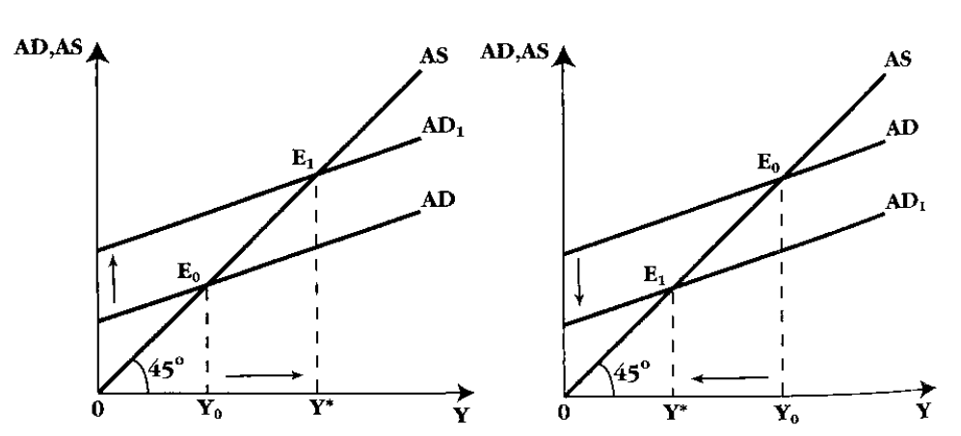
Вплив держави на сукупний попит
а) фаза кризи
б) фаза піднесення

Slide 17
На фазі піднесення заходи держави мають бути скеровані на стримування ділової активності:
підвищення рівня оподаткування; ліквідація податкових пільг; стримування амортизації
скорочення видатків з бюджету
Стримування сукупного попиту

